Slide 1

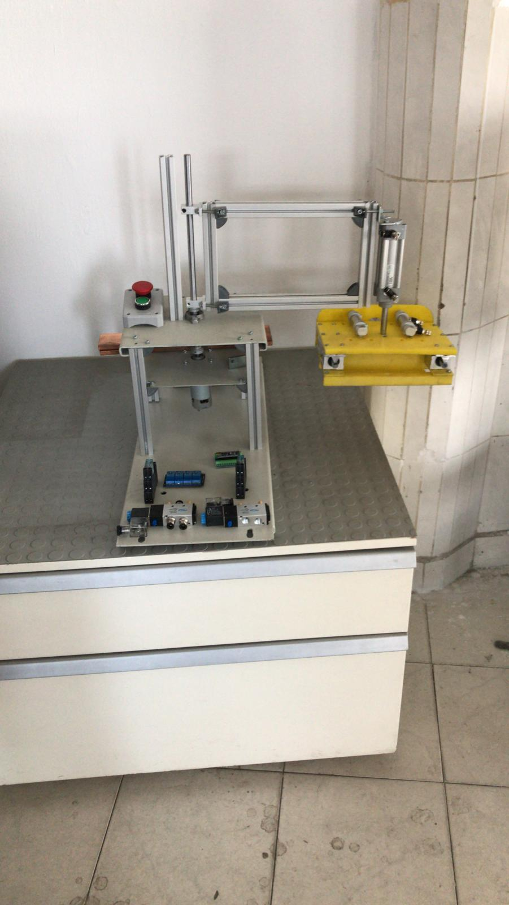
PNÖMATİK SİSTEMLİ ROBOT TASARIMI
Ulaş ERASLAN
Yücel KARADENİZ
Yılmaz BAYRAK
Adem YILDIRIM
Danışman: Dr. Öğr. Üyesi Nurhan GÜRSEL ÖZMEN
PROJENİN AMACI
YÖNTEM
Banttan gelen ürünleri alarak başka bir bant üzerinde duran kolilerin içerisine koymayı amaçlayan bir robot tasarlanmıştır
Ürünü, üst tablaya montajlanmış pnömatik pistonun alt tablayı itmesi sonucunda tutar. Robot koluna montajlanmış pnömatik piston ise tablayı yukarıya doğru çeker. Robot kolu motordan aldığı moment ile diğer mekanizmaya eksenel olarak döner. Aynı işlemi ürünü bırakmak için tekrarlar.
ÜRETİCİYE FAYDALARI
Fabrikaların otomasyona geçmeleri ile üretim hızı, ürün kaliteleri artmış ve ayrıca üretim maliyetlerini düşürmüştür.. Çalışan işçi sağlığı çok önemli olduğundan, ağır yükleri taşımaları halinde sakatlanma risklerini azaltmıştır. Robotların malzeme taşıma otomasyon sistemlerinde kullanılmaları işçi sağlığı açısından da büyük önem taşımaktadır.

